Slide 1

http://www.musa.cc lista@musa.cc
MuSA
Laboratório de Computação Criativa
introdução a

Slide 2
http://www.musa.cc lista@musa.cc
MuSA
Laboratório de Computação Criativa
um ambiente de desenvolvimento para computação criativa
uma linguagem de programação visual
uma comunidade

Slide 3
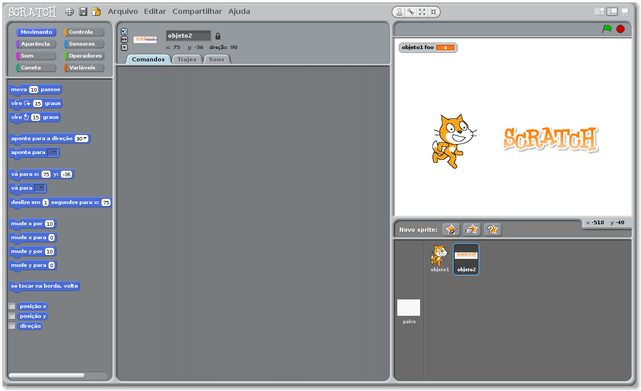
ambiente de desenvolvimento
http://www.musa.cc lista@musa.cc
MuSA
Laboratório de Computação Criativa

Slide 4
ambiente de desenvolvimento
http://www.musa.cc lista@musa.cc
MuSA
Laboratório de Computação Criativa
blocos + script + palco + objetos

Slide 5
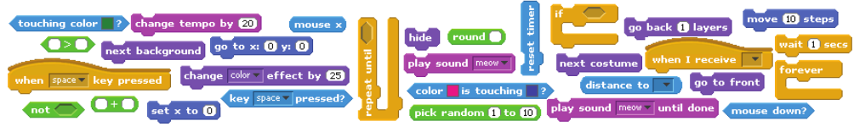
linguagem de programação visual
http://www.musa.cc lista@musa.cc
MuSA
Laboratório de Computação Criativa

Slide 6
linguagem de programação visual
http://www.musa.cc lista@musa.cc
MuSA
Laboratório de Computação Criativa
objetos + scripts
objetos => qualquer audiovisual
scripts => blocos conectados || programas

Slide 7
linguagem de programação visual
http://www.musa.cc lista@musa.cc
MuSA
Laboratório de Computação Criativa
blocos para qualquer ação
movimentação
aparência
som
caneta
controle
sensores
operadores
variáveis

Slide 8
comunidade
http://www.musa.cc lista@musa.cc
MuSA
Laboratório de Computação Criativa
http://scratch.mit.edu => download | projetos
http://scratched.media.mit.edu => comunidade

